Slide 1
CSDL nâng cao

Slide 2

Nội dung
Giới thiệu CSDL EShopV10
Câu lệnh SELECT
Sắp xếp tập kết quả truy vấn
Lọc dữ liệu
Kết nối nhiều bảng
Thống kê số liệu
JDBC nâng cao
PreparedStatement
CallableStatement
Transaction

Slide 3
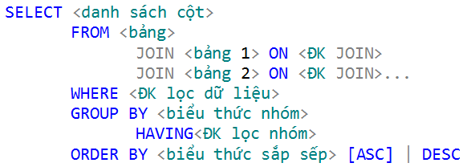
Câu lệnh truy vấn

Slide 4
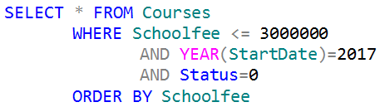
Ví dụ

Slide 5
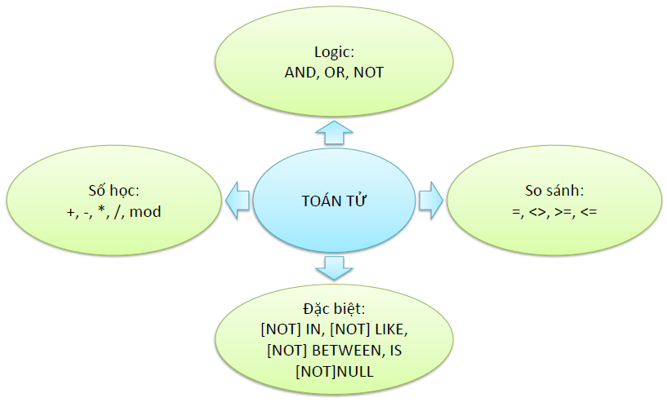
Toán tử

Slide 6
Toán tử đặc biệt
[NOT] LIKE
%: đại diện một nhóm ký tự bất kỳ
_: đại diện một ký tự bất kỳ
[xyz]: một ký tự thuộc nhóm x, y hoặc z
[^xyz]: một ký tự không thuộc nhóm x, y và z
Name LIKE N‘Nguyễn%’
Name LIKE ‘%anh%’: Chứa chuỗi ‘anh’ ?
Name LIKE ‘%Tuấn’: Kết thúc bởi chuỗi ‘Tuấn’ ?
Name LIKE ‘Pha[nm]%’: Bắt đầu bởi ‘Phan’ hoặc ‘Pham’?
Name LIKE ‘%AB_C%’: Chứa chuỗi ‘ABxC’, với x là ký tự bất kỳ?

Slide 7
Toán tử đặc biệt
[NOT] IN
SELECT* FROM Products WHERE
Id IN (1005, 1007, 1018, 1025)
CategoryId IN (SELECT Id FROM Categories)
[NOT] BETWEEN
SELECT* FROM Courses WHERE
StartDate BETWEEN ’12/31/2016’ AND ’12/31/2017’
Schoolfee NOT BETWEEN 20 AND 80
IS [NOT] NULL
SELECT * FROM Products WHERE
StartDate IS NULL

Slide 8
Hàm xử lý thời gian
Truy vấn theo thời gian
SELECT* FROM Courses WHERE
StartDate < GetDate()
Year(StartDate) = 2014
DatePart(Quarter, StartDate) = 3
Hàm xử lý thời gian thường dùng
GetDate() lấy thời gian hiện tại
DatePart(<thành phần>, <thời gian>): lấy thành phần thời gian
Year(<thời gian>): lấy năm
Month(<thời gian>): lấy tháng
Hour(<thời gian>): lấy giờ
Minute(<thời gian>): lấy phút
Second(<thời gian>): lấy giây

Slide 9
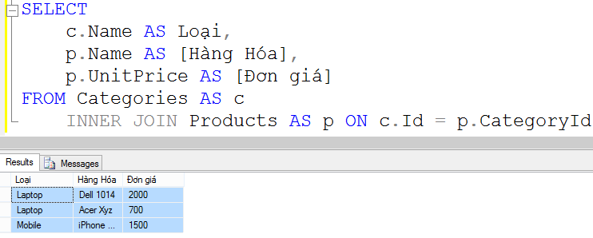
Kết nối nhiều bảng

Slide 10




Phân loại kết nối
INNER JOIN
LEFT OUTER JOIN
RIGHT OUTER JOIN
FULL OUTER JOIN

Slide 11
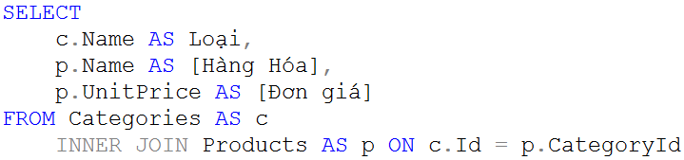

INNER JOIN

Slide 12
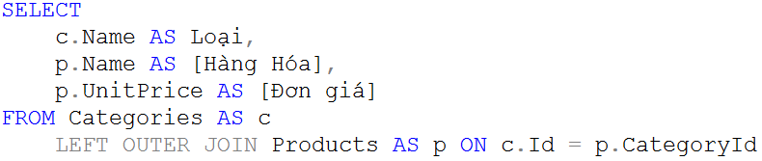
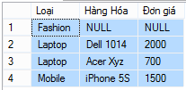
LEFT OUTER JOIN

Slide 13
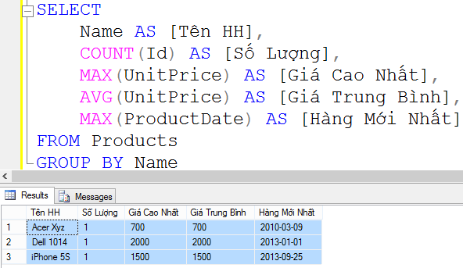
Thống kê – GROUP BY
Tổng hợp số liệu theo từng nhóm.
Nhóm - GROUP BY
Tổng hợp thông tin theo nhóm
SUM()
AVG()
COUNT()
MIN()
MAX()

Slide 14
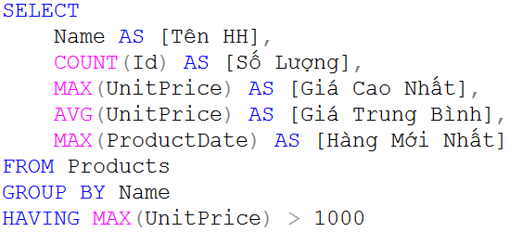
Thống kê - HAVING

Slide 15
JDBC Nâng cao
PreparedStatement
Thay thế Statement
Callable Statement
Làm việc với stored procedure
Transaction
Điều khiển khối giao dịch thao tác dữ liệu

Slide 16
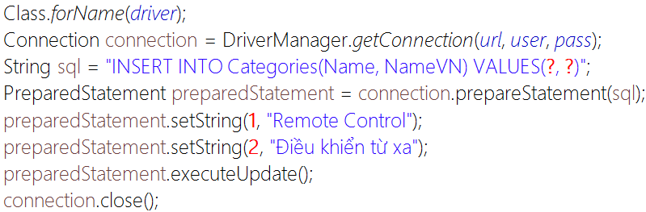
Prepared Statement

Slide 17
Ưu điểm của PreparedStatement
Làm việc được với dữ liệu nhị phân
Tránh lỗi dấu nháy đơn
Unicode
Tránh được hack bằng SQL injection
Mã viết rõ ràng
Nhanh hơn khi thực hiện câu lệnh nhiều lần

Slide 18
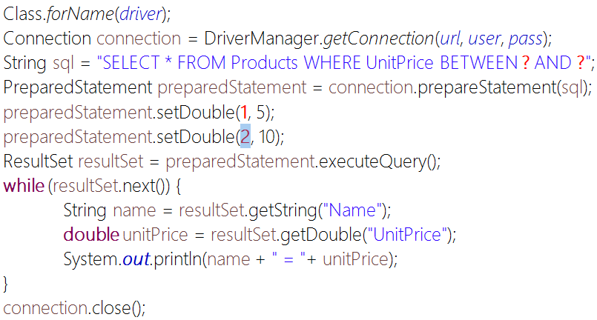
Prepared Statement

Slide 19
Stored Procedure
PROC là một thủ tục thực hiện một nhiệm vụ cụ thể nào đó.
Tham số của PROC gồm 2 loại
Tham số vào (INPUT): cung cấp dữ liệu đủ để PROC hoạt động.
Tham số ra (OUTPUT): nắm giữ kết quả tính toán trong PROC.

Slide 20
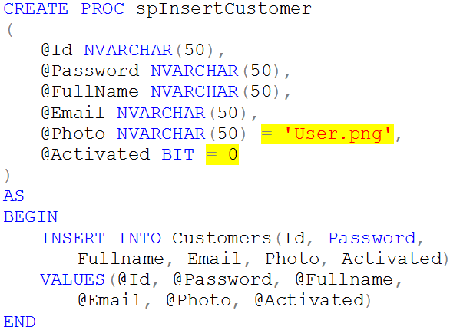

Stored Procedure

Slide 21
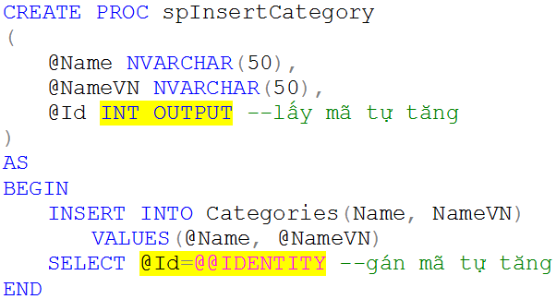

Stored Procedure

Slide 22
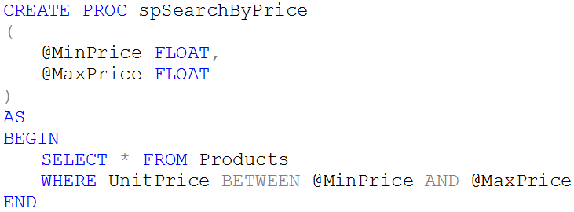
Stored Procedure

Slide 23
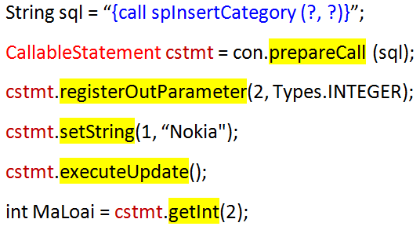
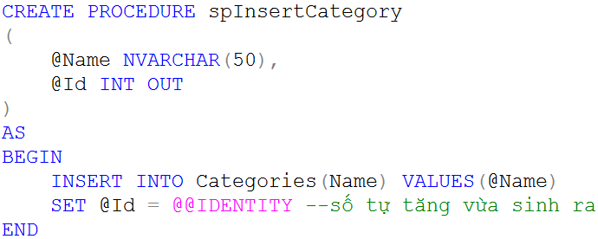
Callable Statement

Slide 24
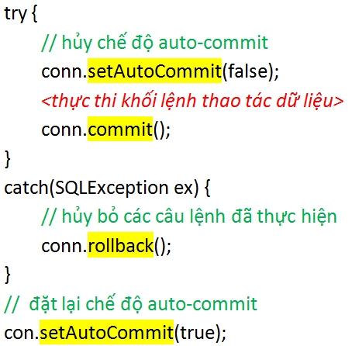
Transaction

Slide 25
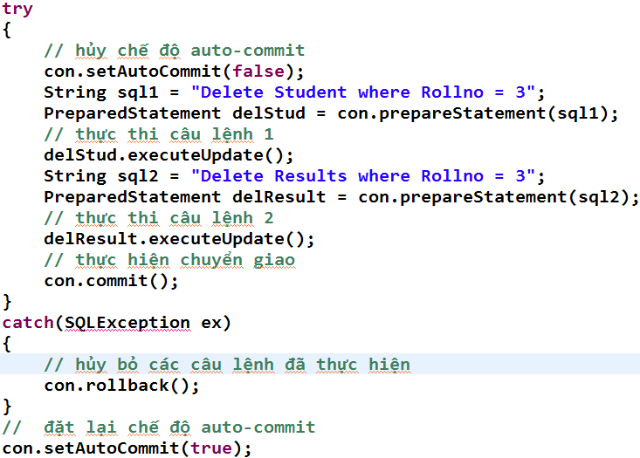
Transaction

Slide 26
Tóm tắt
Câu lệnh SELECT
Kết nối nhiều bảng
Tổng hợp - Thống kê
PreparedStatement
CallableStatement

